Slide 1

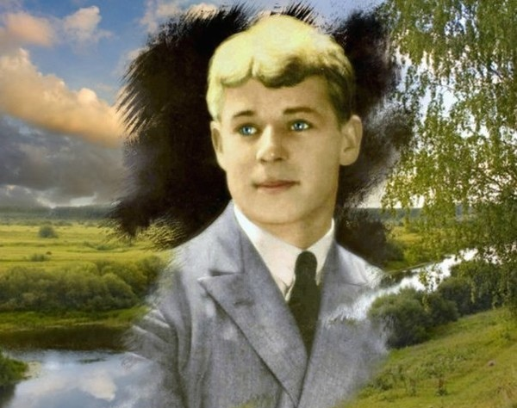
Сергей Есенин

Slide 2
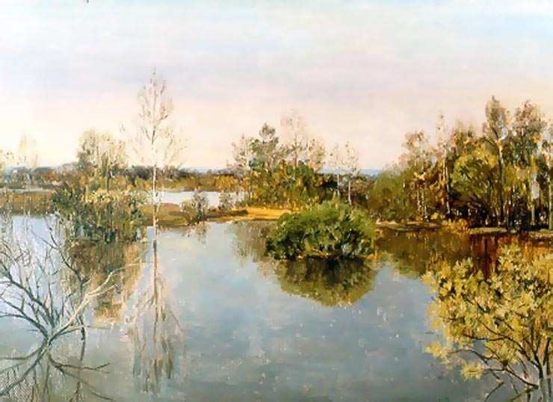

Slide 3
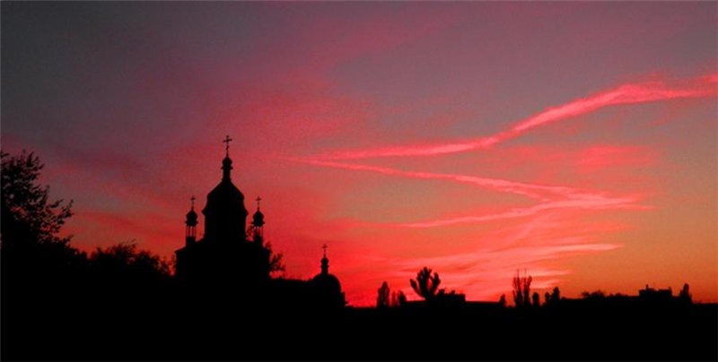

Slide 4
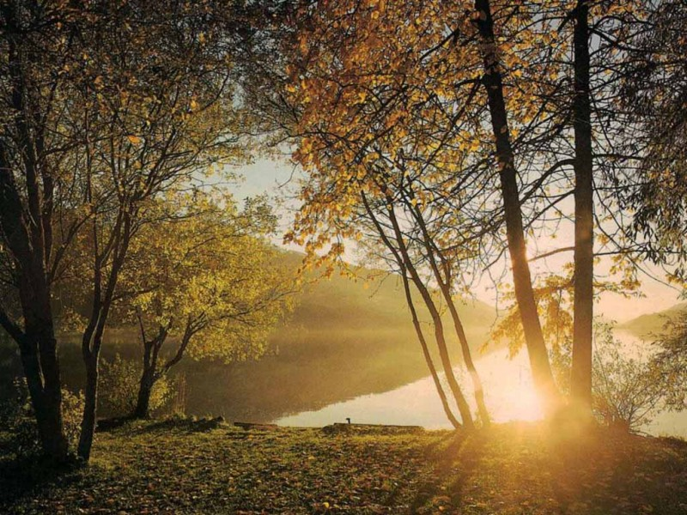

Slide 5


Slide 6
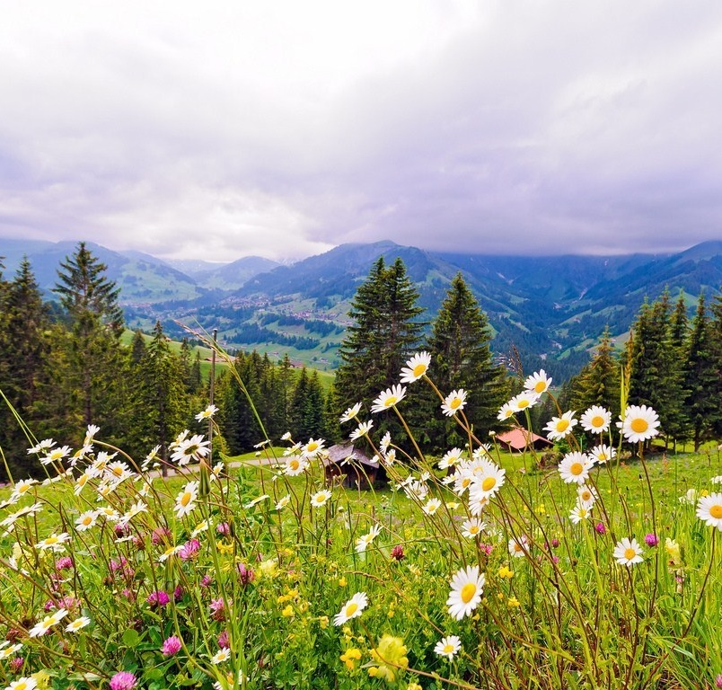

Slide 7
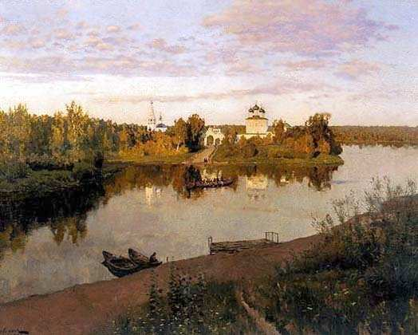

Slide 8
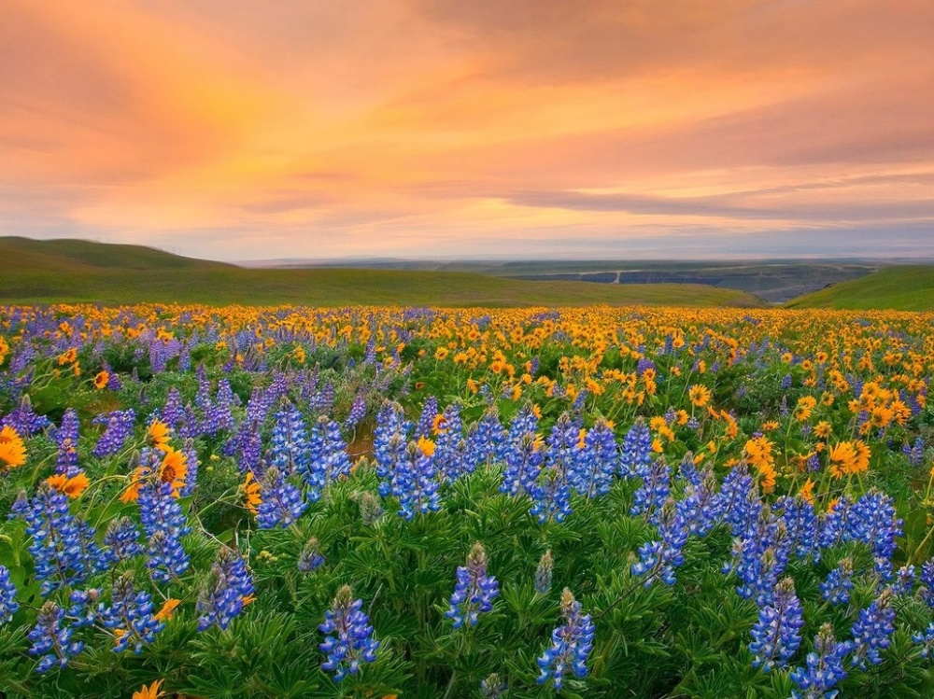

Slide 9
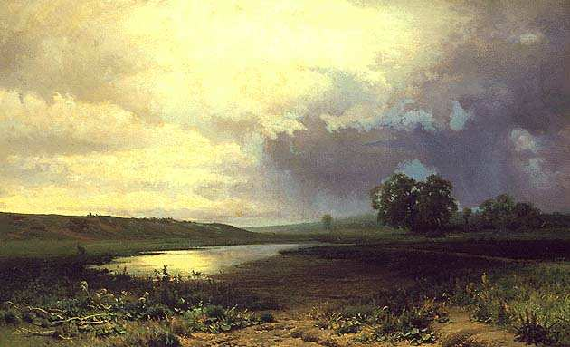
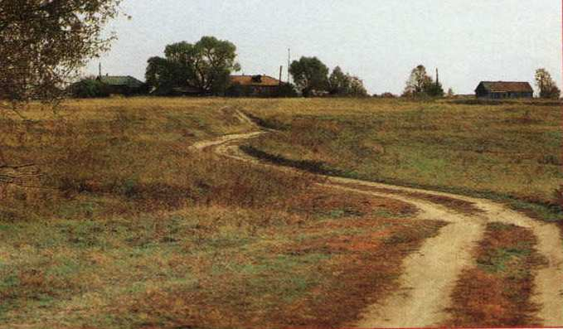

Slide 10
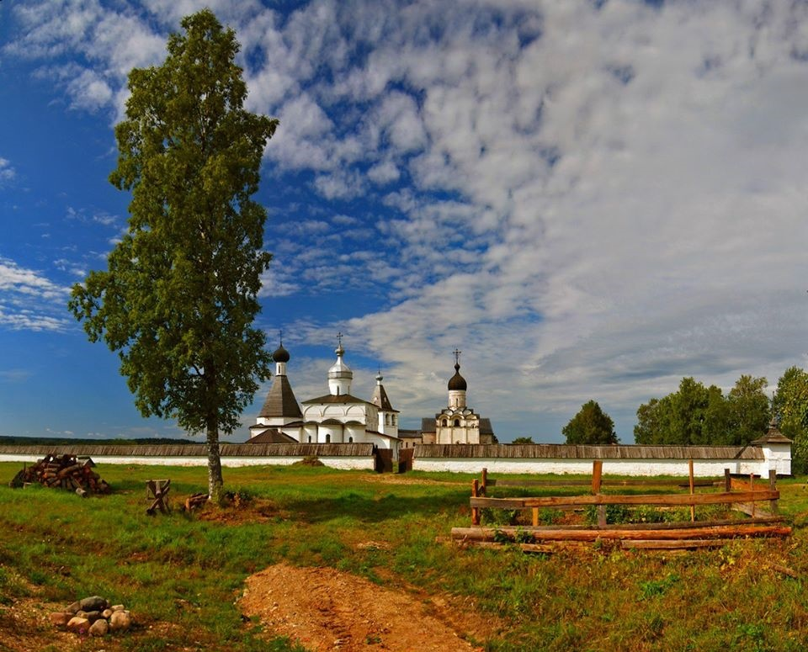

Slide 11
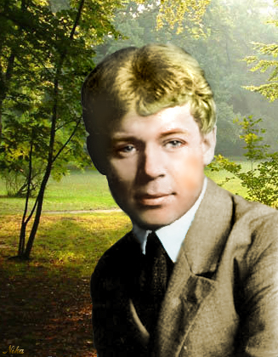
С. Есенин
«Моя лирика жива одной большой любовью, любовью к Родине.
Чувство Родины – основное в моём творчестве».

Slide 12
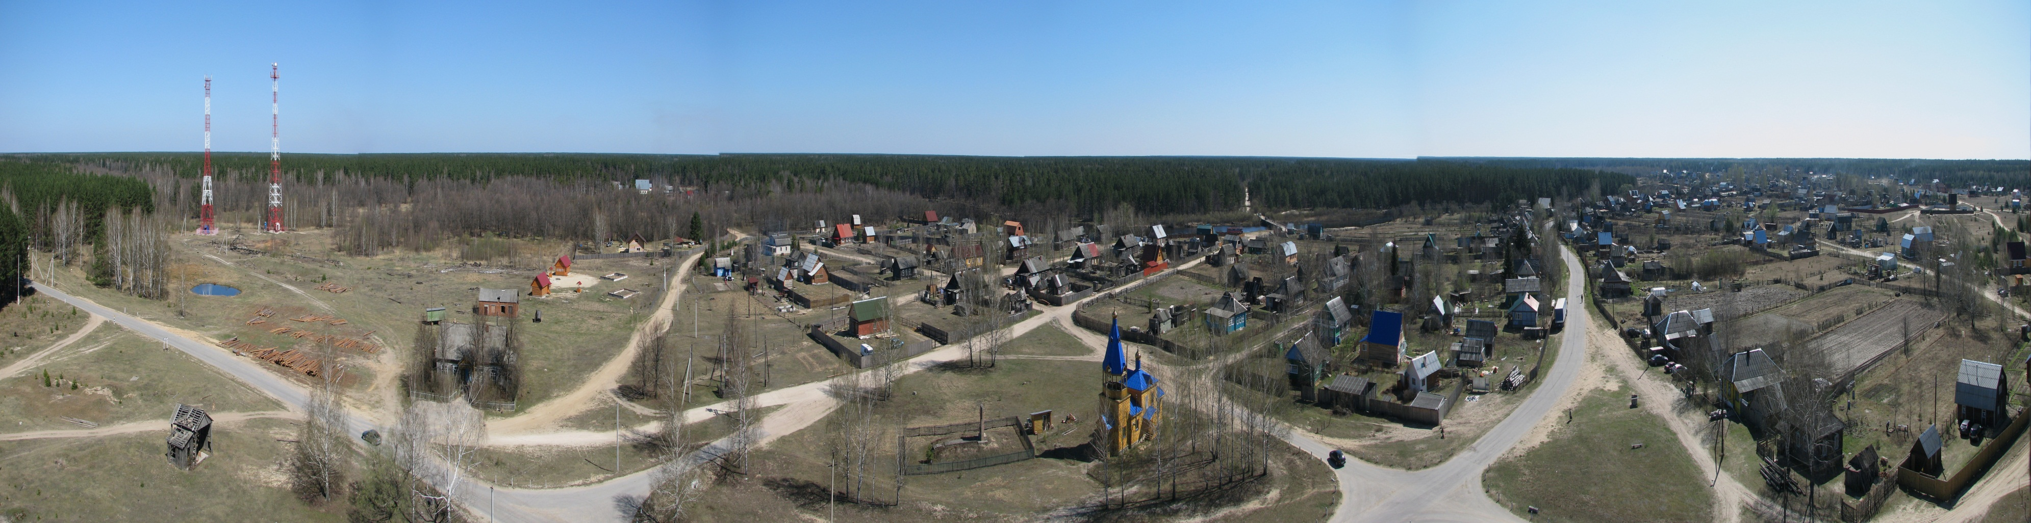
Родился поэт в селе Константиново Рязанской губернии в крестьянской семье

Slide 13
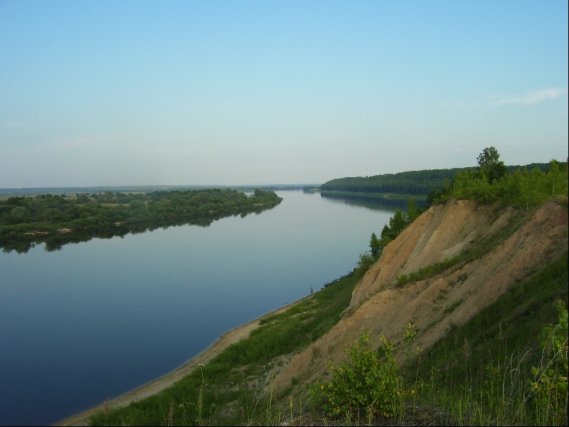
Река Ока

Slide 14
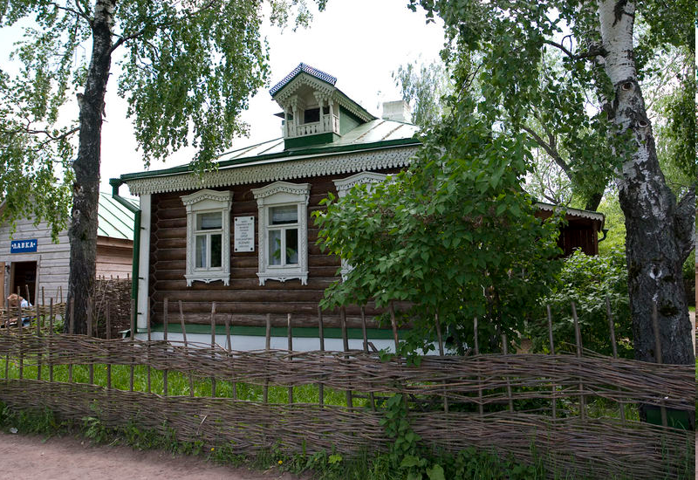
Дом Есенина в Константиново

Slide 15
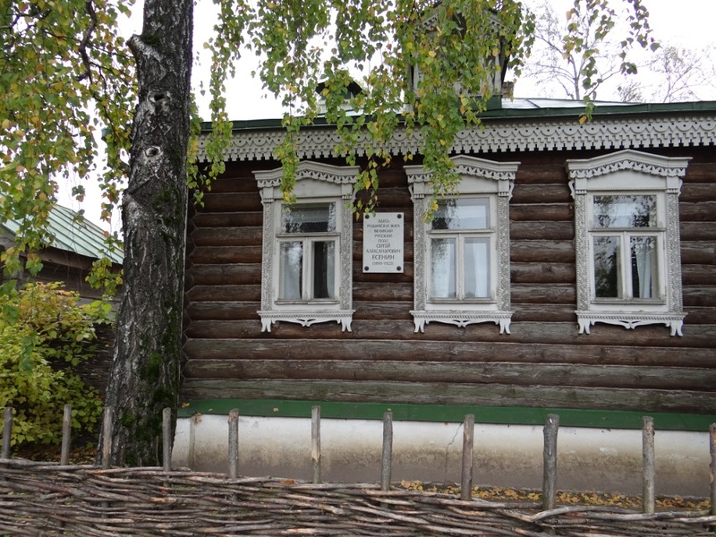

Slide 16
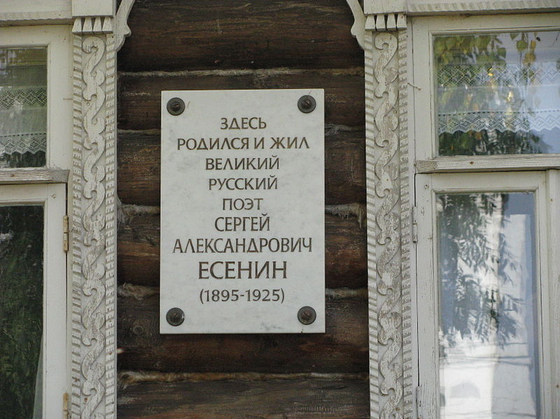

Slide 17
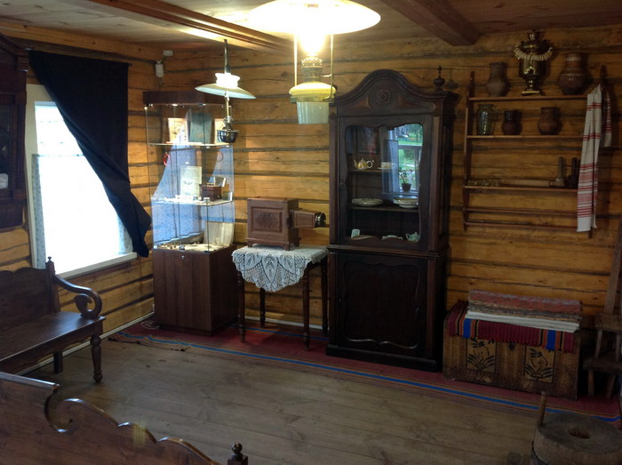

Slide 18
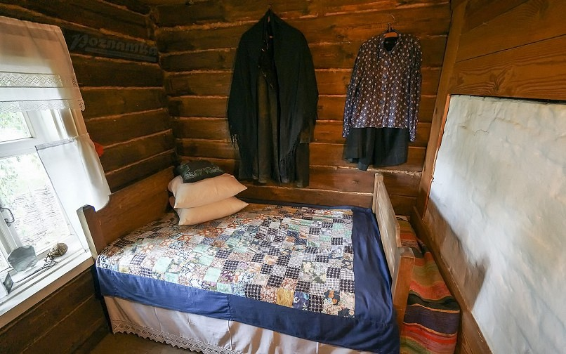

Slide 19
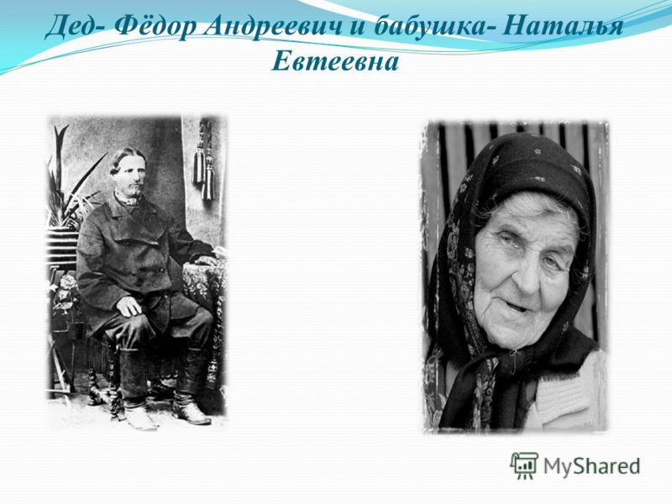
Фёдор Андреевич и Наталья Евтеевна

Slide 20
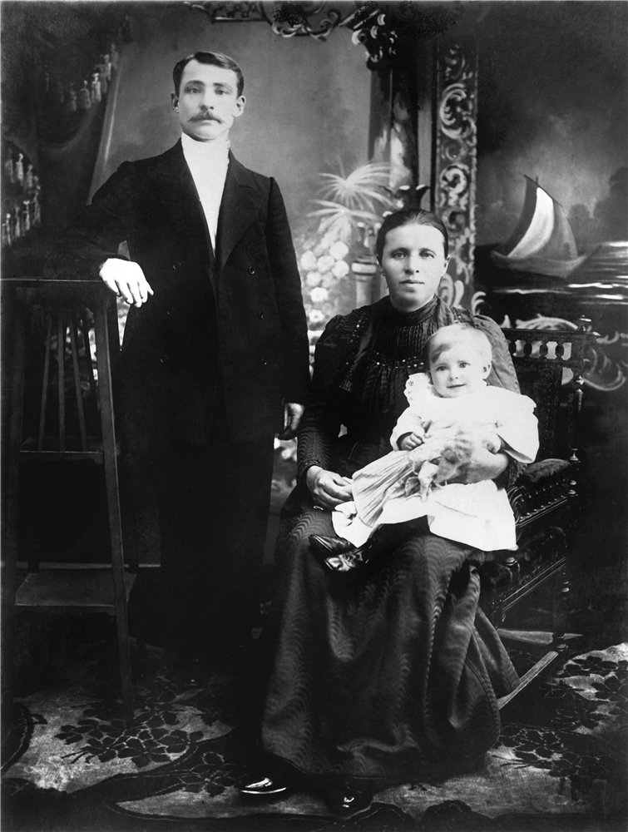
Родители
Сергея Есенина
Александр Никитич и Татьяна Фёдоровна
с младшей дочерью Шурой

Slide 22
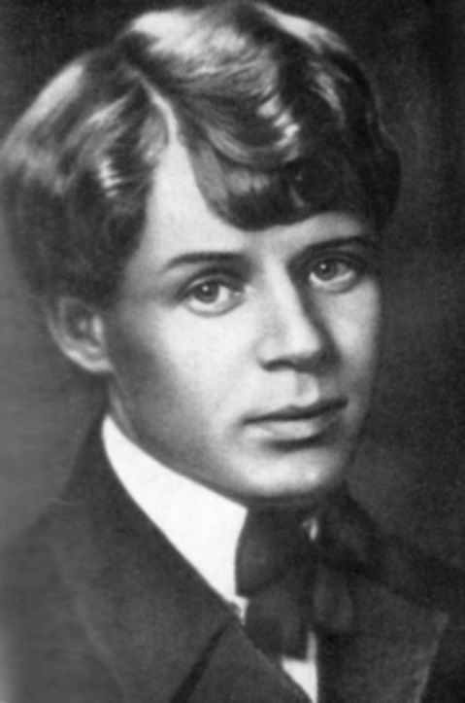
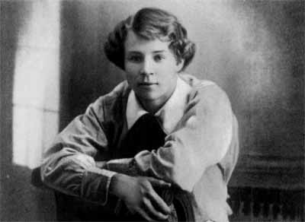
Сергей Есенин

Slide 23
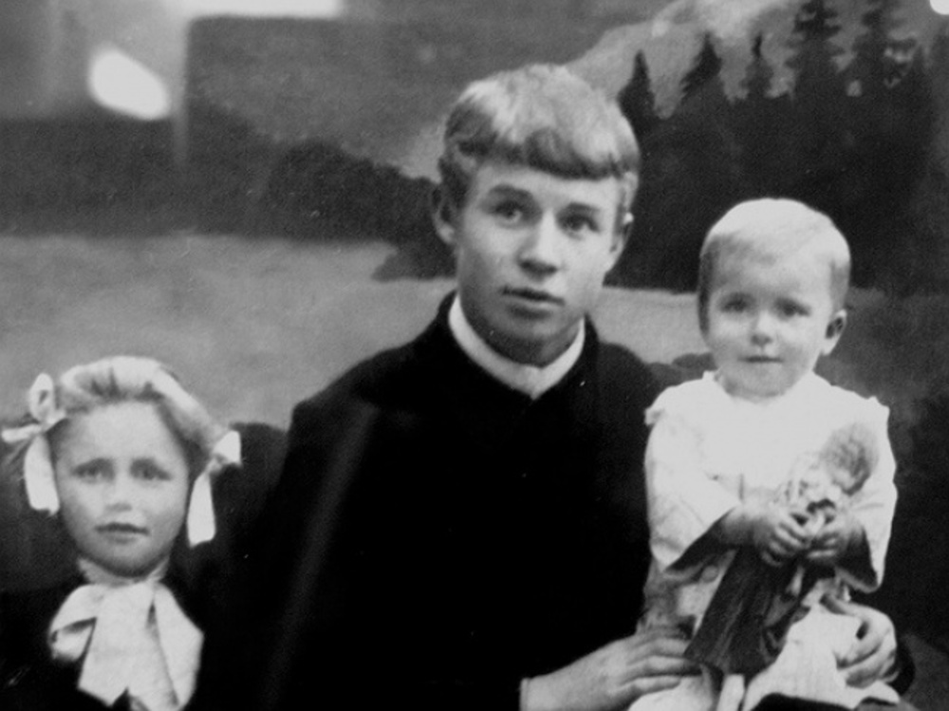
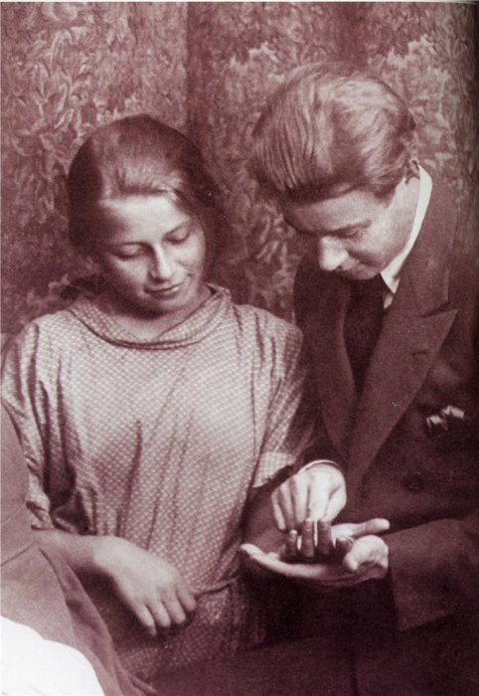
Сергей Есенин
с сёстрами
Катей и Шурой
Сергей Есенин с сестрой Шурой

Slide 24
Сергей Есенин

Slide 25
сгибшая
холщовый
прикрою
тоскующих
осеннего

Slide 26
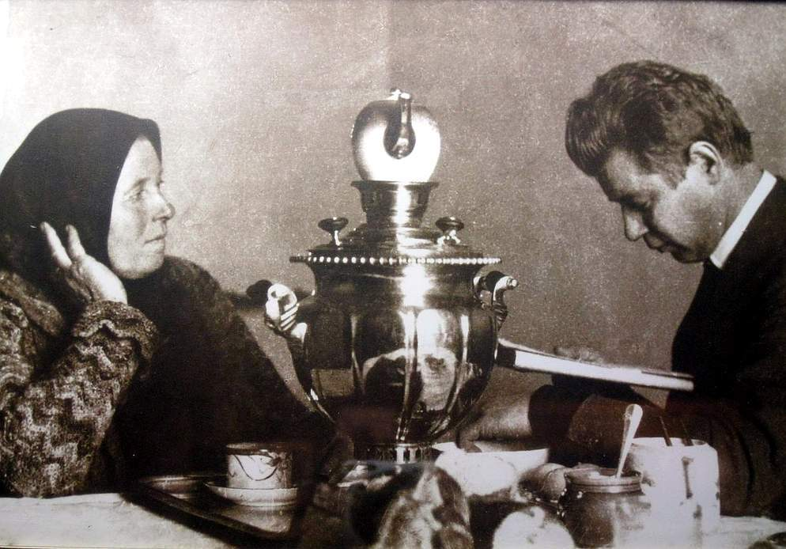

Slide 27
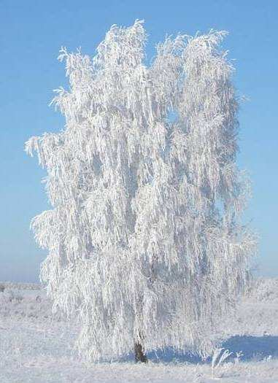
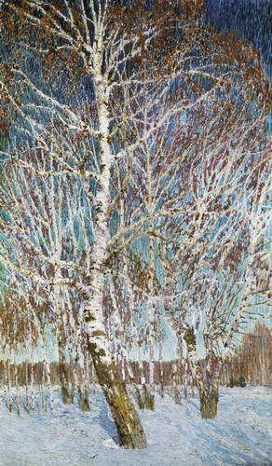

Slide 28
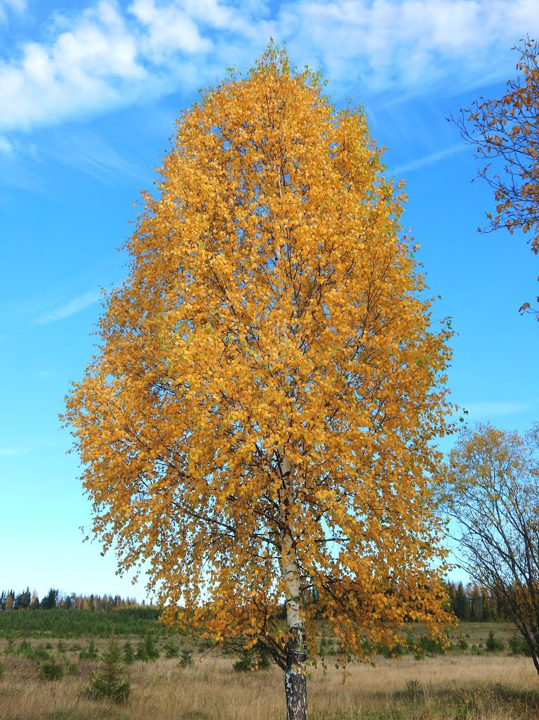
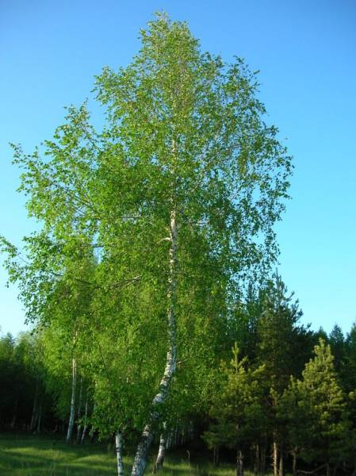

Slide 29
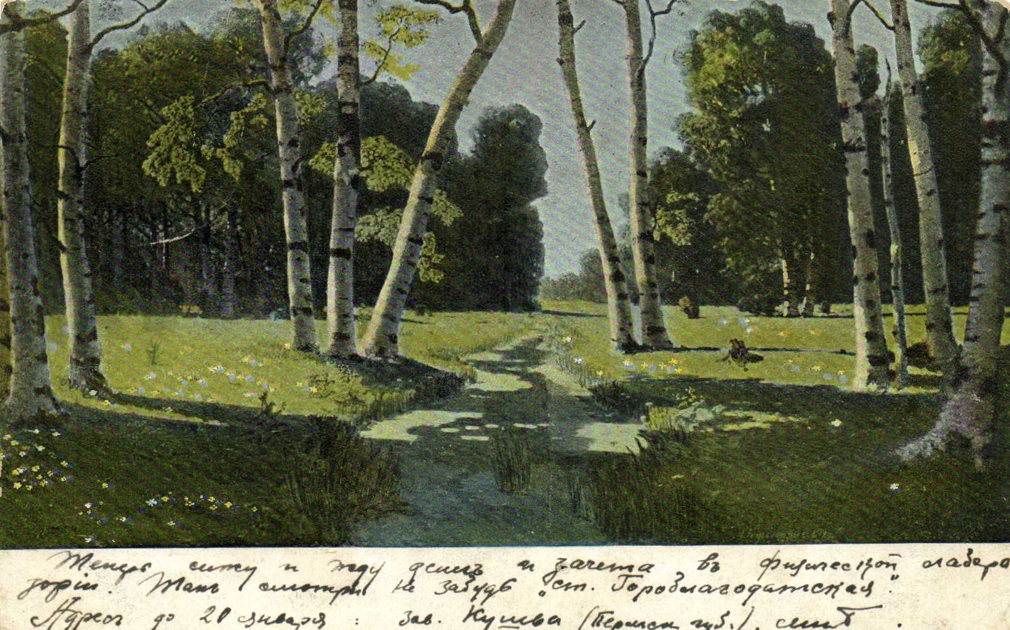
Картина Архипа Куинджи «Берёзовая роща»

Slide 30
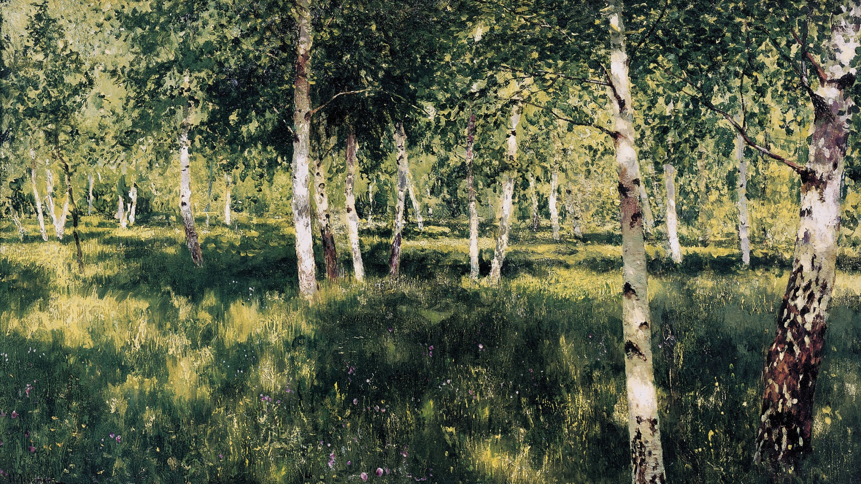
Картина Исаака Левитана «Берёзовая роща»

Slide 32
Правила составления синквейна
1 строка – одно слово, обычно существительное, отражающее главную идею;
2 строка – два слова, прилагательные, описывающие основную мысль;
3 строка – три слова, глаголы, описывающие действия в рамках темы;
4 строка – фраза из нескольких слов, выражающая отношение к теме;
5 строка – одно слово (ассоциация, синоним к теме, обычно существительное, допускается описательный оборот, эмоциональное отношение к теме).

Slide 33
Источники иллюстраций:
http://www.museum-esenin.ru
https://esenin-museum.ru
Яндекс.Картинки
https://yandex.by/images/search?text=есенин
https://yandex.by/images/search?text=есенин%20иллюстрации%20к%20стихам
Презентацию подготовила
Базар Н. Н., учитель начальных классов
ГУО «Колоднянский УПК ясли-сад базовая школа»
Столинского района Брестской области

